Slide 1
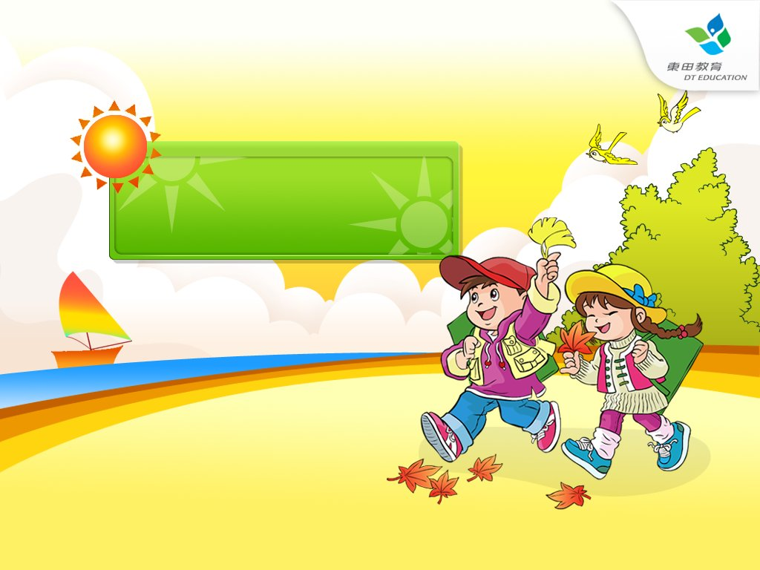
13 动手做做看

Slide 2
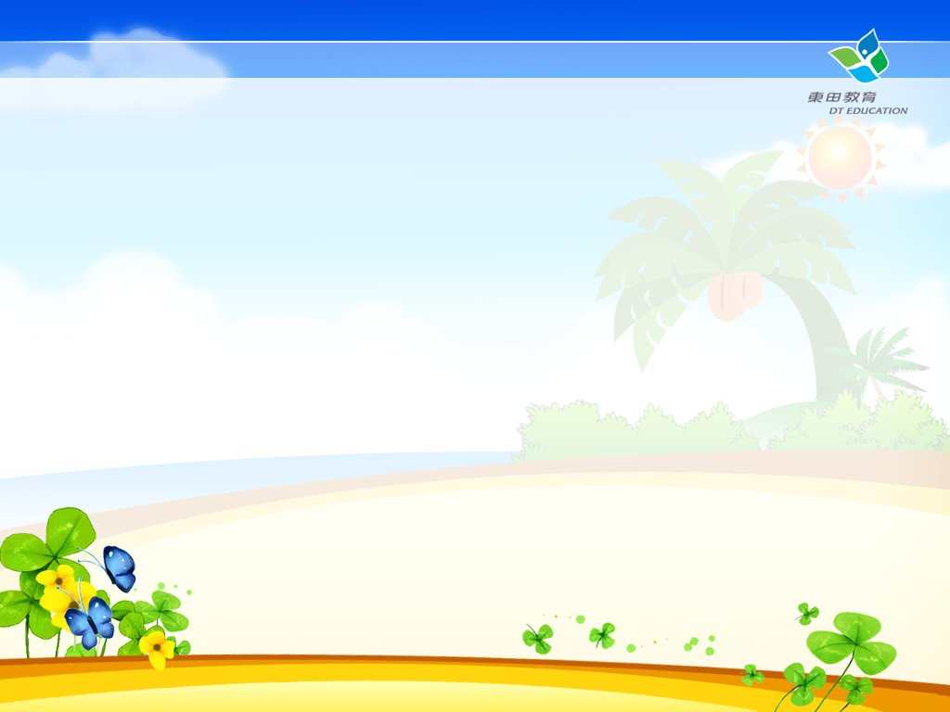

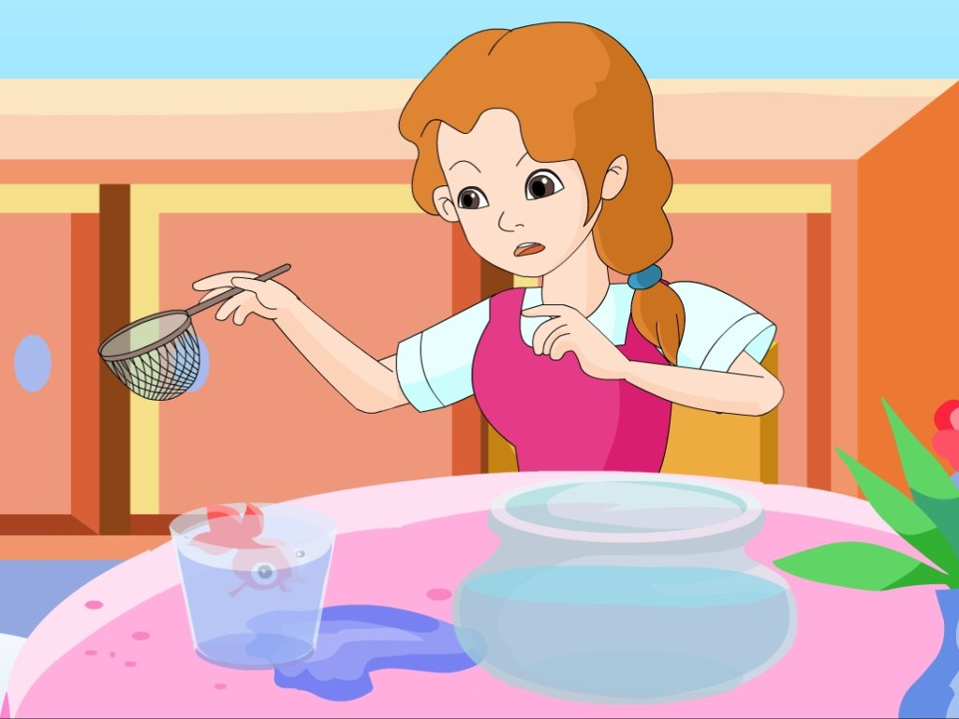



Slide 3
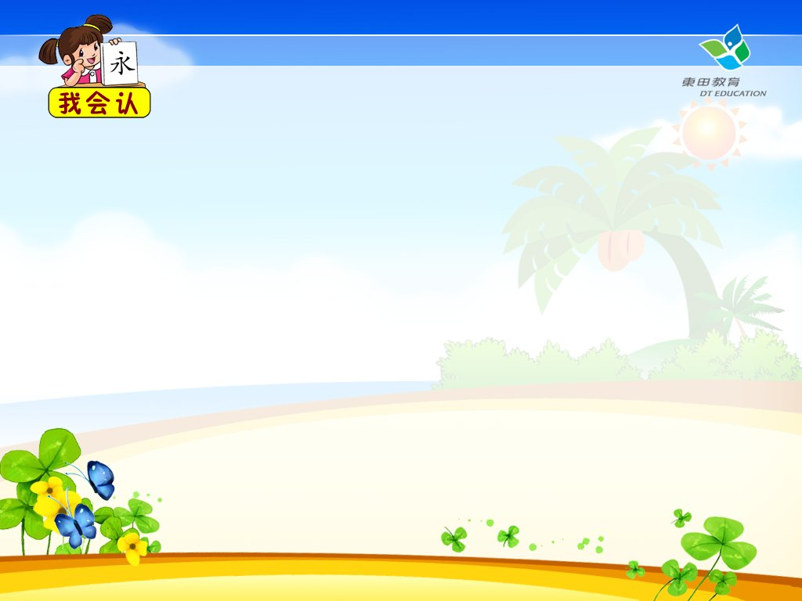

朗
志
漫
鳞
伊
琳
娜
哎
哄
骗

Slide 4

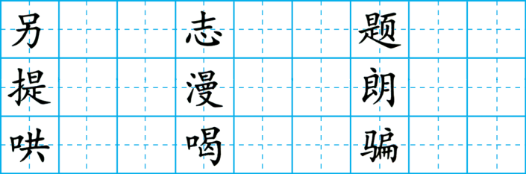

Slide 5


比一比，再组词。
喝( ) 提( ) 慢( )
渴( ) 题( ) 漫( )
哄( ) 篇( )
洪( ) 骗( )

Slide 7
自学提示：
1. “奇怪的问题” 指的是什么?
2. 伊琳娜回家做了个什么实验? 实验结果怎样?

Slide 8
法国科学家朗志万，向几个小朋友提了一个奇
怪的问题：一只杯子里装满水，再放进别的东西，
( )就会漫出来。如果放进( )，却不是这样。这是为什么？伊琳娜回家做了个实验，实验结
果证明科学家的话( )。

Slide 9
“我是想让你们知道，科学家的话，也不一定都是对的，要动手做做看。” 你怎么理解这句话?
1. 科学家讲的话，我们都应该尽可能的去试一试。
2. 我们要怀疑科学家讲的话。
3. 当我们对科学家的话有怀疑时，一定要想办法证
实一下。
4. 我们应该好好学习科学家的科学态度和思维方式。

Slide 10

议一议。
读完课文，你觉得伊琳娜是一个怎样的孩子?

Slide 11
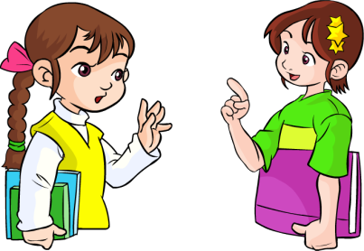
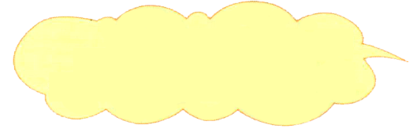
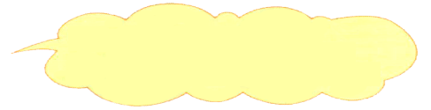
伊琳娜听了朗志万的话，可能会说······
我要把想到的话写下来。

Slide 12
以小组为单位，和同学一起演一演这个故事。

